Slide 1
KHỞI ĐỘNG

Slide 3
Em đã gặp tình huống liên quan đến hỏa hoạn trong thực tế chưa? Mọi người đã làm gì để phòng chống hỏa hoạn?

Slide 6
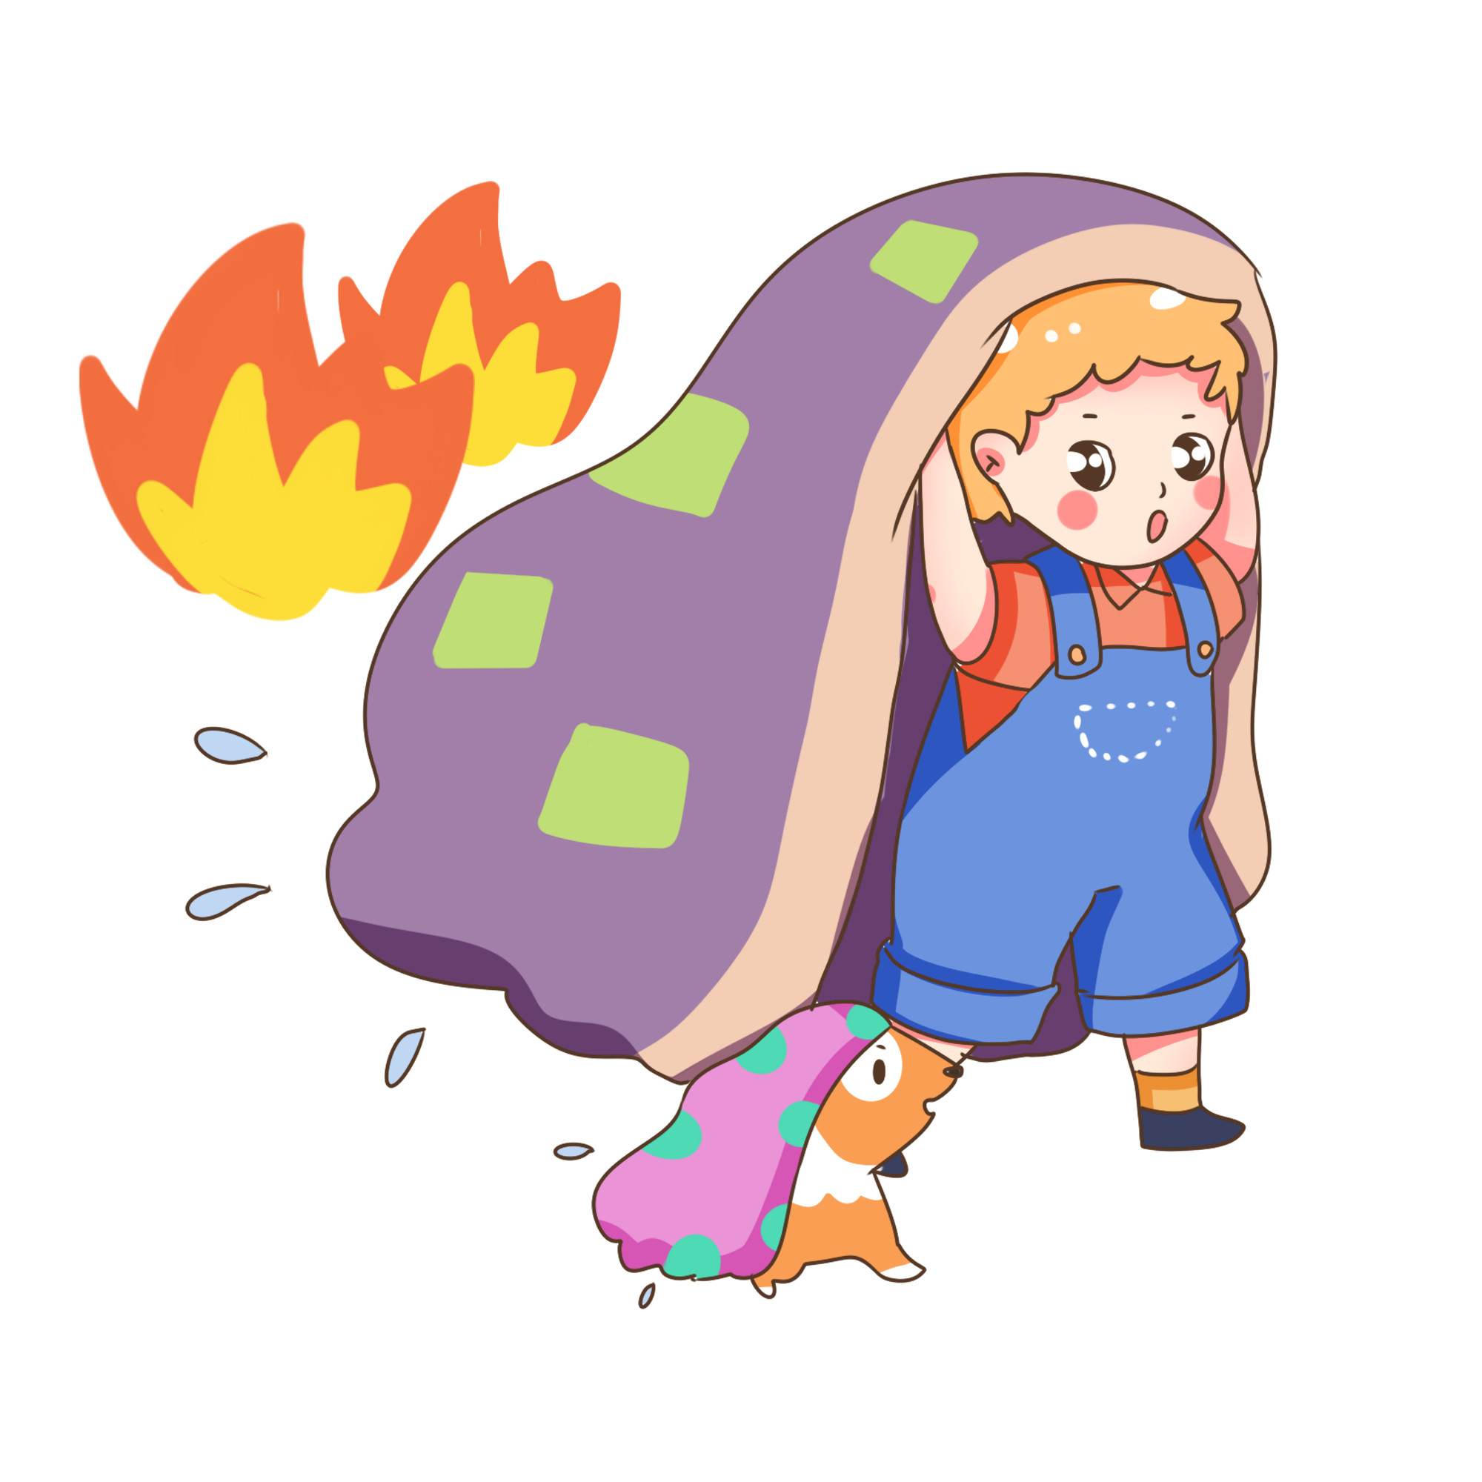
Hoạt động 1:

Slide 7
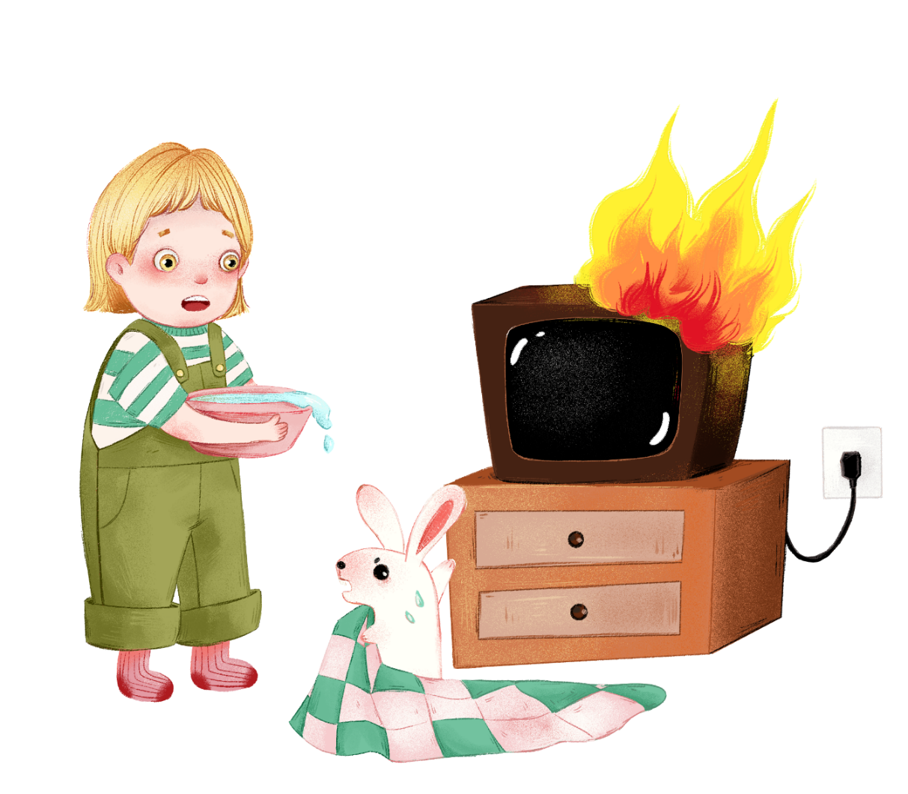
Trao đổi về những cách thoát hiểm khi gặp hỏa hoạn

Slide 9
K\
+ Dùng khăn thấm nước che kín vùng mũi, miệng.
+ Cúi thấp người hoặc bò sát mặt đất trên đường di chuyển để thoát khỏi đám cháy.
+ Di chuyển bằng cầu thang bộ, tuyệt đối không vào thang máy.
+ Nếu quần áo bị bén lửa, cần nằm ngày xuống đất và lăn qua lăn lại.
+ Giữ bình tĩnh, không hoảng loạn.
+ Xác định nơi an toàn.
+ Lấy đồ vật báo hiệu cứu (khăn, áo màu sặc sỡ - màu đỏ, màu trắng,..).

Slide 10
Làm sản phẩm thể hiện những cách thoát hiểm khi gặp hỏa hoạn theo một trong các hình thức: sơ đồ tư duy, tranh vẽ, bài viết,..

Slide 11
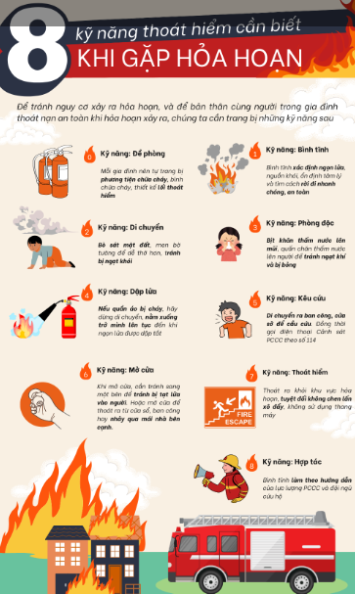
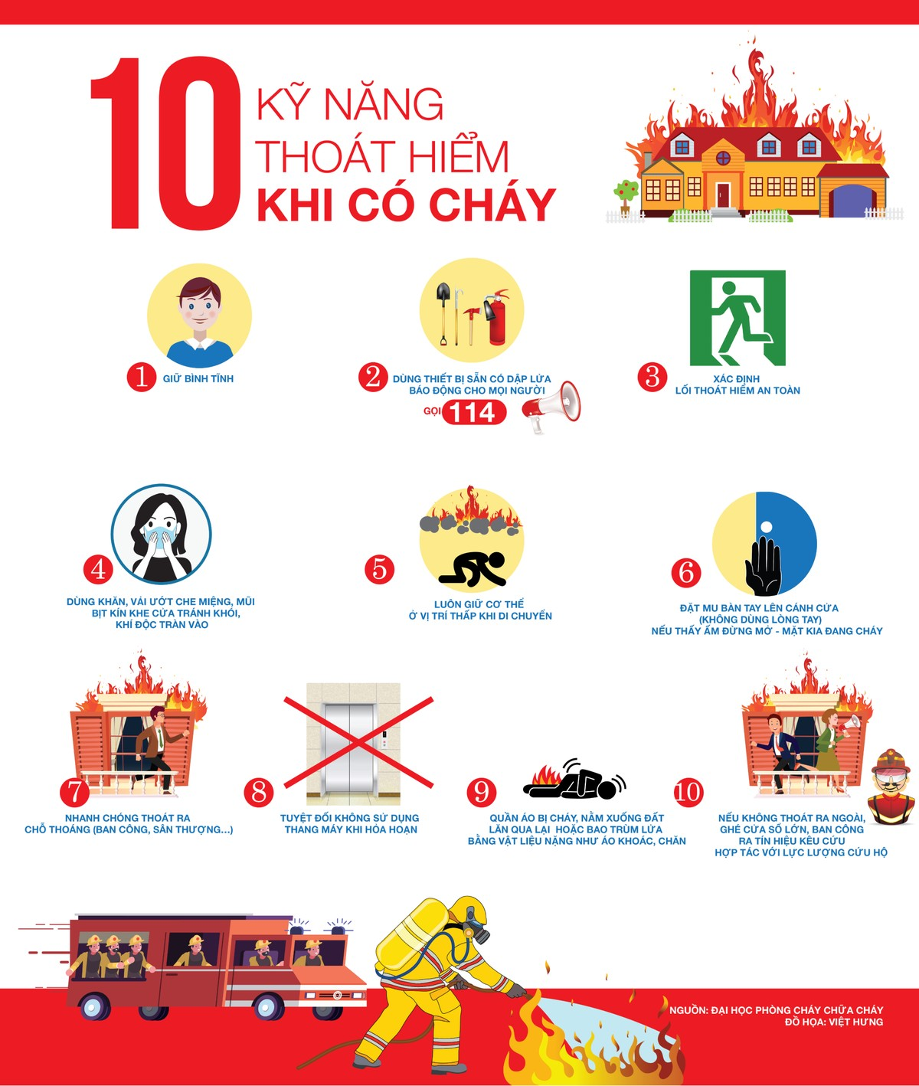

Slide 13
Hoạt động 2:
Thực hiện thoát hiểm khi gặp hỏa hoạn

Slide 15
Cách thoát hiểm khi gặp hỏa hoạn:
+ Bước 1: Giữ bình tĩnh và kêu cứu hoặc bấm chuông báo cháy, gọi ngay cho 114.
+ Bước 2: Xác định lối thoát hiểm.
+ Bước 3: Chống nhiễm ngạt khói độc.
+ Bước 4: Di chuyển khom người men theo tường đến lối thoát hiểm. (tuyệt đối không đi thang máy).

Slide 16
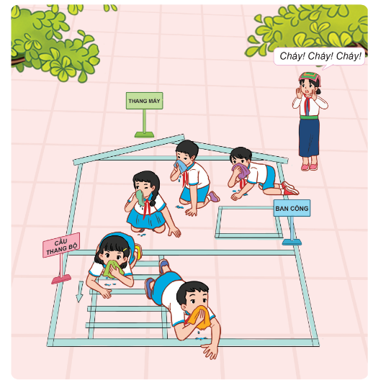
Thực hành thoát hiểm khi gặp hỏa hoạn.

Slide 17
Những điều cần lưu ý về cách thoát hiểm khi gặp hỏa hoạn.
+ Bình tĩnh và đảm bảo an toàn cá nhân.
+ Kích hoạt cảnh báo cháy.
+ Sử dụng thiết bị chữa cháy trong khả năng.
+ Không sử dụng thang máy.
+ Không check-in trên mạng xã hội.
+ Không nhảy từ tầng cao xuống khi chưa có sự hỗ trợ của cứu hỏa.
+ Khi quần áo bị bắt lửa cần nằm xuống đất lăn qua lăn lại.

Slide 18
Thoát hiểm khi hỏa hoạn là một kĩ năng sinh tồn quan trọng mà các em cần biết. hãy giữ cho bản thân sự bình tĩnh để có thể áp dụng các kĩ năng thoát hiểm vào tình huống khẩn cấp khi gặp hỏa hoạn.

